Slide 1
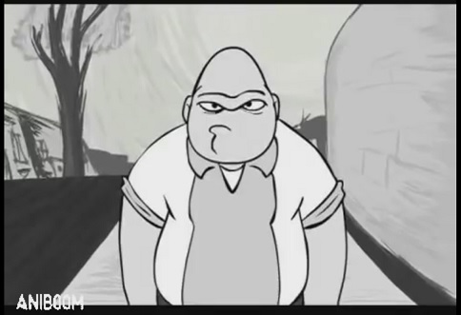
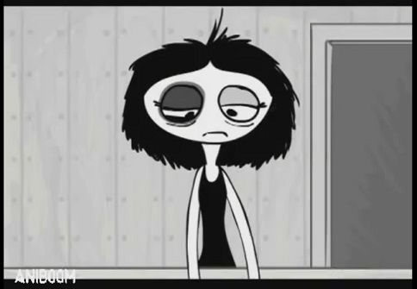
Es un hombre gordo y sin pelo. Es calvo. No es muy inteligente. Es un bruto.
Es un mujer flaca. No está feliz. Ella tiene pelo negro y un ojo morado.

